Slide 1



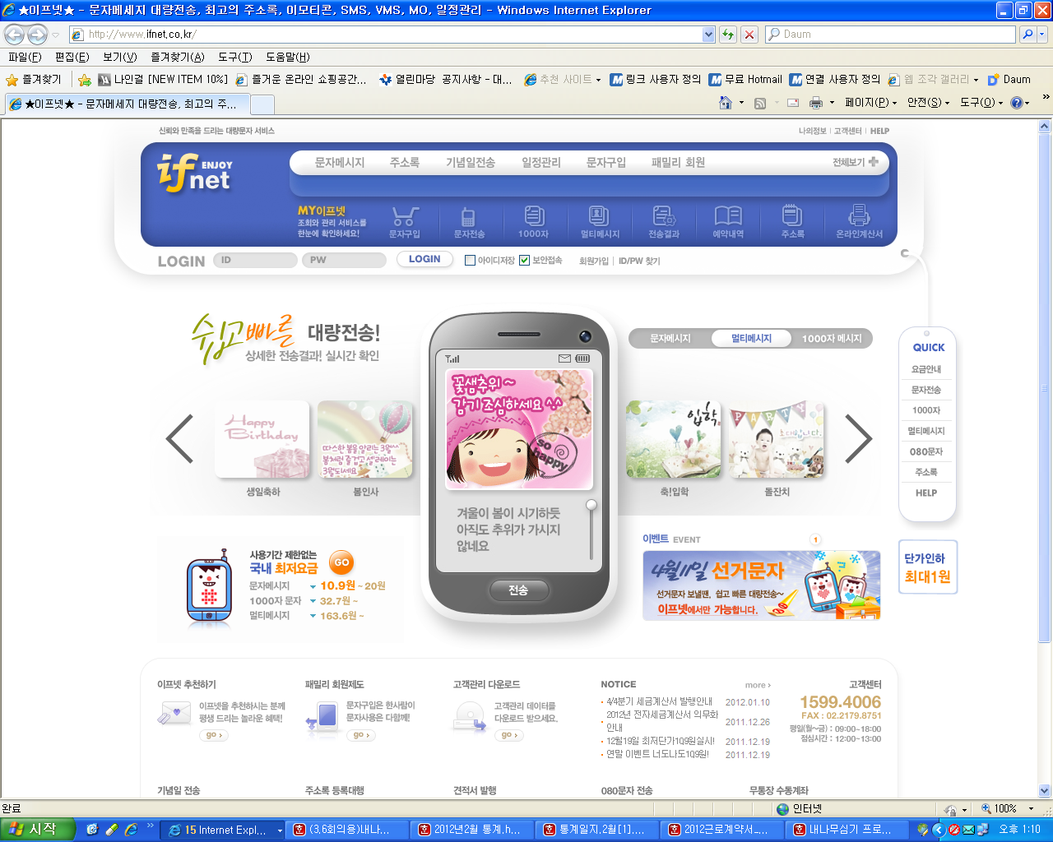



“청년, 나무를 심다”
(나의 이름으로 “DREAM" 나무 심기)
♥행사일시 : 2012. 4. 5 (목) 10시~
♥행사장소 : 향토생활관 북편 수목지
♥신청기간 : 2012. 3. 23(금)~(단과대학별 각 50명 선착순)
♥신청대상 : 2012학년도 신입생
♥신청방법 : 종합정보시스템▶학생업무▶기타▶나무심기행사 신청
종합정보시스템
(나무심기 행사
신청)
4월5일 10시
향토생활관 행사장
신청명단 확인 후
개인물품 수령
각 단대별
집결지 이동
단과대학 별
수목지 도착
묘목받기, 심기
이름판 부착

